Slide 1
Tux Paint
ΜΆΘΗΜΑ 4 - ΣΗΜΑΙΕΣ

Slide 2
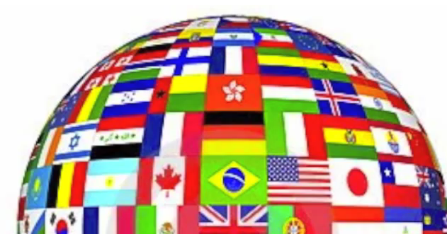
Σημαίες του κόσμου
http://www.youtube.com/watch?v=wwKGehLynyc&feature=related

Slide 3
Στο σημερινό μάθημα
Γιατί οι χώρες έχουν σημαίες;
Θα ζωγραφίσουμε τη σημαία της χώρας μας
Θα ζωγραφίσουμε μία ακόμη σημαία που μας αρέσει
Θα ζωγραφίσουμε μία καινούρια δικιά μας σημαία

Slide 4
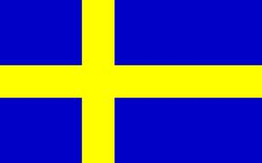
Who knows which flag this is?

Slide 5
Γιατί οι χώρες έχουν σημαίες?

Slide 6
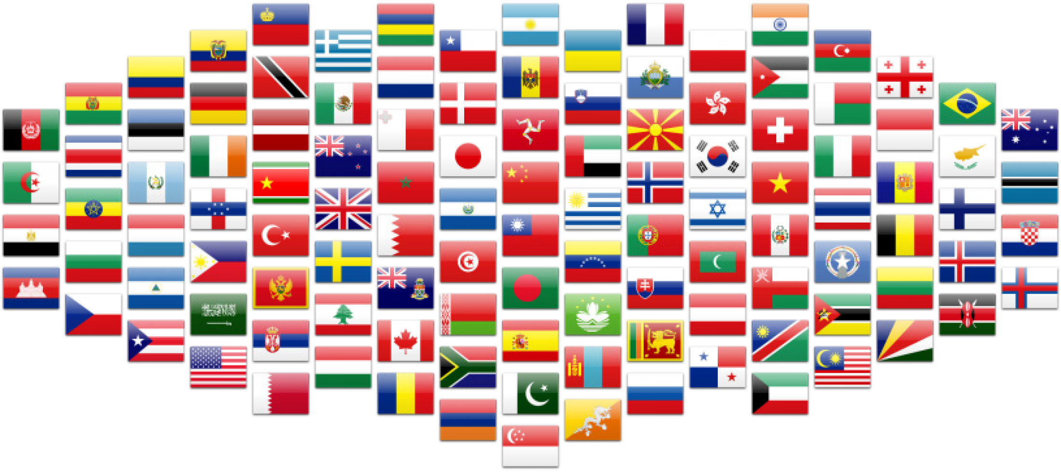
Σημαίες
Τι είδους σχήματα έχουν πάνω τους οι σημαίες;
Για ποιο λόγο νομίζετε ότι έχουν σχεδιαστεί με αυτό τον τρόπο;

Slide 7
Ιδιαίτερες σημαίες...
Εθνικές Σημαίες μικρών χωρών που (ίσως) δεν ξέραμε ότι υπάρχαν
Σημαίες με ιδιαίτερο συμβολισμό

Slide 8
Ιδιαίτερες σημαίες
Σημαίες μικρών χωρών
Σημαίες με ιδιαίτερο συμβολισμό

Slide 9
Νεπάλ
Πρόκειται για ένα ασυνήθιστο σχέδιο που θέλει να συμβολίσει τις κορυφές των Ιμαλαϊων
Ο ήλιος και το φεγγάρι θέλουν να συμβολίσουν τη γαλήνη.
Το βυσσινί είναι το χρώμα του εθνικού λουλουδιού του Νεπάλ – του Ροδόδεντρου - ενώ το μπλε περίγραμμα συμβολίζει την ειρήνη.

Slide 10
Ινδία
Η πράσινο λωρίδα συμβόλιζε τους Μουσουλμάνους που ζούσαν στη χώρα
ενώ το πορτοκαλί συμβολίζει τους Ινδουιστές και
το λευκό την επιθυμητή ειρήνη μεταξύ τους.
Ο μπλε τροχός στο κέντρα έχει 24 ακτίνες κάθε μια εκ των οποίων συμβολίζει και μια ώρα της ημέρας.

Slide 11
Αγία Λουκία
Η Αγία Λουκία είναι ένα μικρό νησιωτικό κράτος στην Ανατολική Καραϊβική.
Η σημαία της Αγίας Λουκίας είναι μπλε και στη μέση υπάρχει ένα χρυσό ισοσκελές τρίγωνο, μέσα σε ένα μαύρο, και τα δύο μαζί μέσα σε ένα λευκό.
Το μπλε συμβολίζει το χρώμα του ουρανού και της θάλασσας αλλά και την πίστη.
Το χρυσαφί τη λαμπρότητα του ήλιου και της ευημερίας.
Το μαύρο και λευκό την ανάγκη για αρμονία μεταξύ των κατοίκων.
Οι δύο ανώτερες εξωτερικές κορυφές των τριγώνων αναπαριστούν τις δύο τις μεγαλύτερες κορυφές του νησιού.

Slide 12
Καμπότζη
Το μπλε και το κόκκινο είναι τα παραδοσιακά χρώματα της χώρας και ο λευκός ναός με τους τρεις πύργους συμβολίζει τον ναό Άνγκορ Βατ. Η σημαία της Καμπότζης είναι η μόνη σημαία χώρας σε όλον τον κόσμο που απεικονίζει κάποιο κτίριο.

Slide 13
Νότια Κορέα
Η σημαία της Νότιας Κορέας ονομάζεται taegukgi. Το λευκό είναι το παραδοσιακό χρώμα της χώρας και συμβολίζει την ειρήνη και την αγνότητα. Το κόκκινο και το μπλε συμβολίζουν τις δύο αντίθετες κοσμικές δυνάμεις, το γιν και το γιανγκ, το καλό και το κακό. Καθένα από τα τέσσερα μαύρα σύμβολα αντιπροσωπεύει ένα από τα στοιχεία του σύμπαντος.

Slide 14
Αργεντινή
Το λευκό και γαλάζιο χρώμα συμβολίζει τον καθαρό ουρανό και το χιόνι των Άνδεων. Ο ήλιος που έχει πάρει ανθρώπινη μορφή, γνωστός και ως Ήλιος του Μαΐου, συμβολίζει την ανεξαρτησία της χώρας, καθώς και τον Ίντι, τον Θεό του Ήλιου για τους Ίνκας.

Slide 15
Ελλάδα
Οι εννέα λωρίδες αντιστοιχούν στις συλλαβές της ιστορικής φράσης «Ελευθερία ή Θάνατος», όπως παράλληλα και στα γράμματα της λέξης «Ελευθερία».
Ο σταυρός συμβολίζει τον σταυρό του χριστιανισμού και της ορθόδοξης πίστης

Slide 16
Μοζαμβίκη
Η συγκεκριμένη σημαία είναι ιδιαίτερα διάσημη καθώς σε αυτή...εμφανίζεται ένα ΑΚ-47 το οποίο και συμβολίζει τον αιματηρό αγώνα της χώρας για ανεξαρτησία.
Το δε ανοιχτό βιβλίο πάνω στο οποίο είναι τοποθετημένο, συμβολίζει την ιδιαίτερη αξία που αποδίδεται στην παιδεία,
Η σκαπάνη συμβολίζει την αγροτική παράδοση της Μοζαμβίκης και
το αστέρι συμβολίζει τον μαρξισμό και τον διεθνισμό.

Slide 17
Παλάου
Το Παλάου βρίσκεται στον δυτικό Ειρηνικό Ωκεανό και αριθμεί συνολικά 200 νησιά.
Το 1994 η χώρα κέρδισε την ανεξαρτησία της. Ο πληθυσμός της ξεπερνά μετά βίας τους 21.000 κατοίκους.
Η σημαία του 1981, έχει γαλάζιο φόντο και στο κέντρο υπάρχει ένα κίτρινος δίσκος.
Το γαλάζιο συμβολίζει τον ωκεανό ενώ ο δίσκος που που δεν είναι "κεντραρισμένος" θυμίζει αρκετά αυτόν της σημαίας της Ιαπωνίας και του Μπανγκλαντές ενώ συμβολίζει, σε αντίθεση με άλλες χώρες, το φεγγάρι και όχι τον ήλιο.

Slide 18
Ζωγραφίστε τη σημαία της χώρας σας
Προβολή μιας σημαίας στον πίνακα (προβολέα)
Επέκταση – Ζωγραφίστε ένα κοντάρι για τη σημαία σας
Επέκταση – Ζωγραφίστε τη σημαία μιας άλλης χώρας – πχ του Νεπάλ

Slide 19
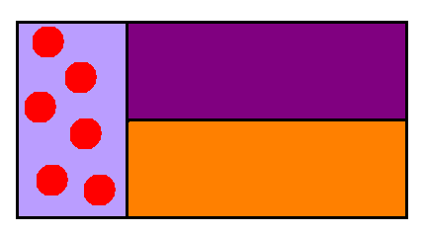
Ζωγραφίστε μια καινούργια σημαία
Χρησιμοποιήστε το εργαλεία «Σχήματα»
Προσθέστε διαφορετικά χρώματα

Slide 20
Η σημαία της αγάπης
Έτσι φαντάζομαι εγώ τη σημαία της αγάπης
Εσείς;

Slide 21
Ανακεφαλαίωση
Περιέγραψε πως μοιάζει η σημαία που έφτιαξες στον διπλανό σου
Για ποιόν λόγο τη σχεδίασες με αυτόν τον τρόπο;

